Slide 1
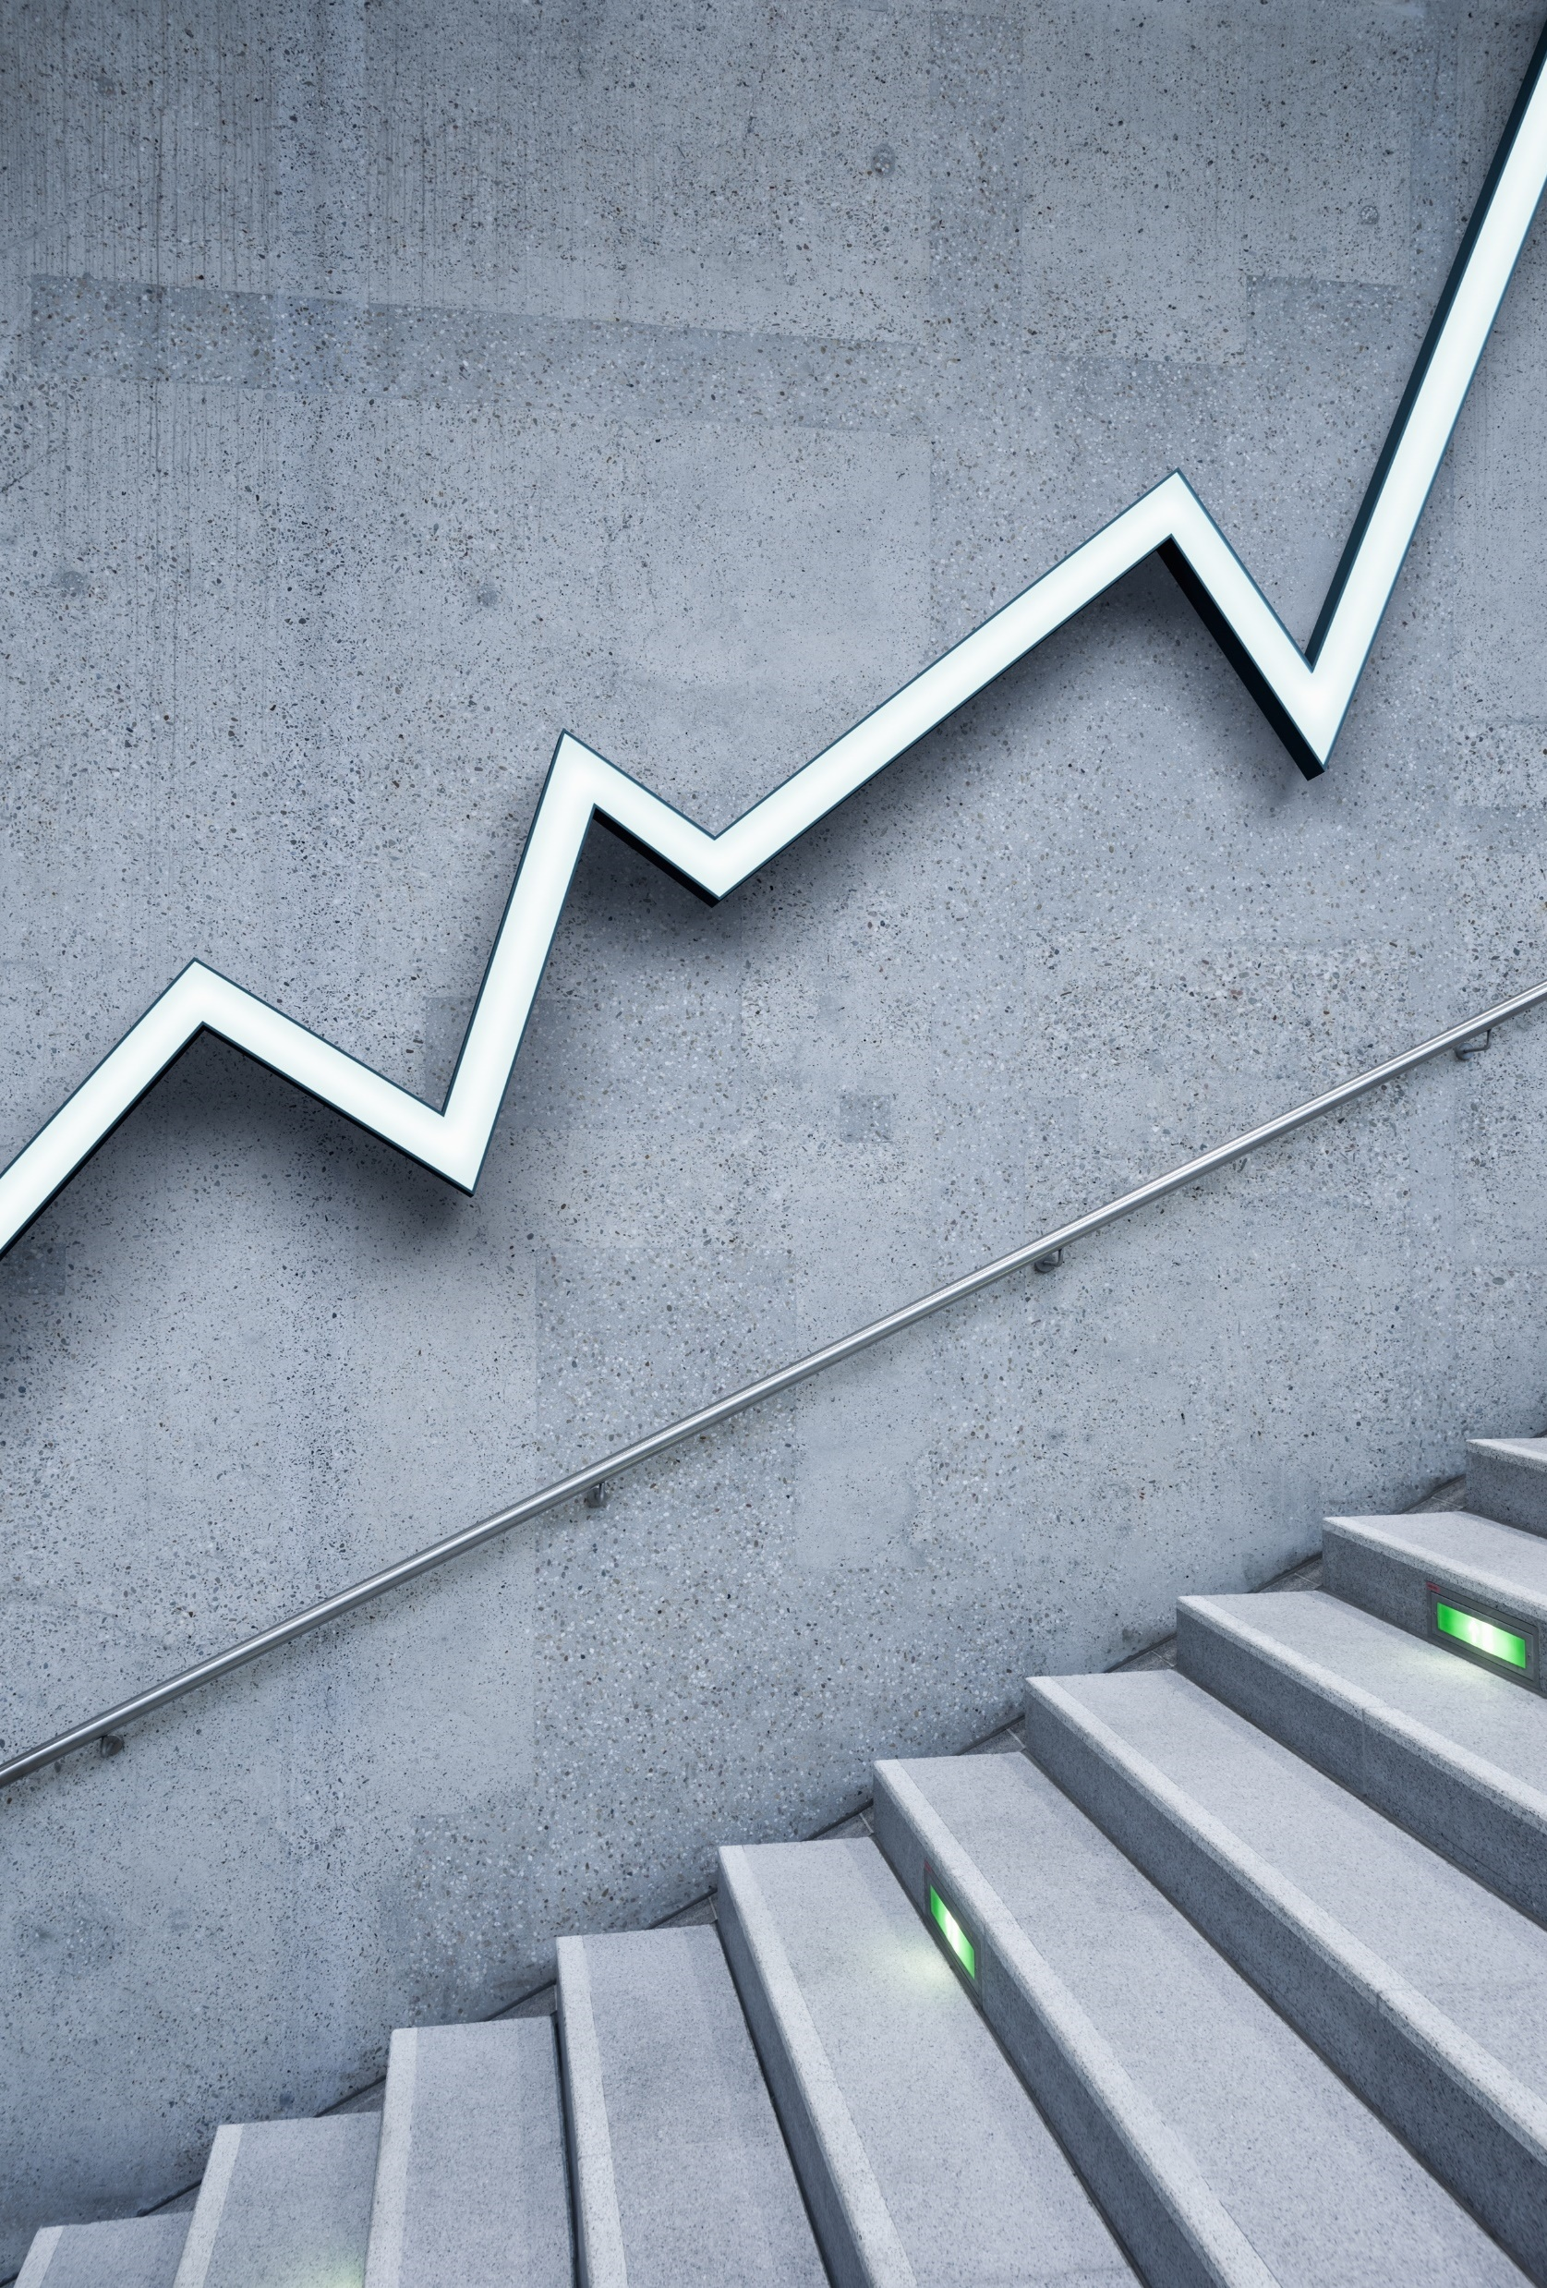
Escolha e otimização de um portfólio de ações utilizando Python
João Marcos P. P. Salles
Github: https://github.Com/jmppsalles

Slide 2
Introdução
Existem duas principais formas de avaliar ativos para um portfólio de ações:
Análise fundamentalista
Parte do pressuposto de que as melhores informações são contábeis/financeiras;
Utiliza os resultados mensais, trimestrais e anuais das empresas como base de calculo;
Leva em conta indicadores amplos do mercado específico da empresa, assim como os planos e projeções futuras;
Leva em conta outros dados externos como taxa de câmbio, taxa de juros, risco país, etc.
Análise técnica ou grafista
Utiliza padrões históricos de negociação das ações;
Parte do pressuposto de que o mercado é eficiente e coletivamente tomará as melhores decisões;
Parte do pressuposto de que o histórico de negociação das ações já leva em conta decisões tomadas via análise fundamentalista;
Ambas formas são amplamente utilizadas pelos principais bancos e fundos de investimento ao redor do mundo.

Slide 3
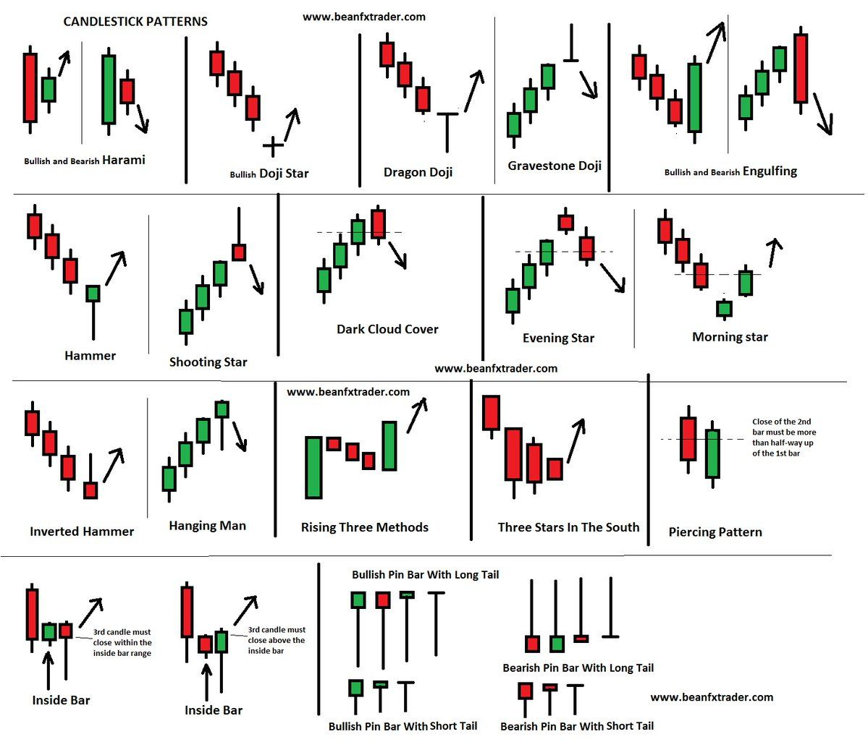
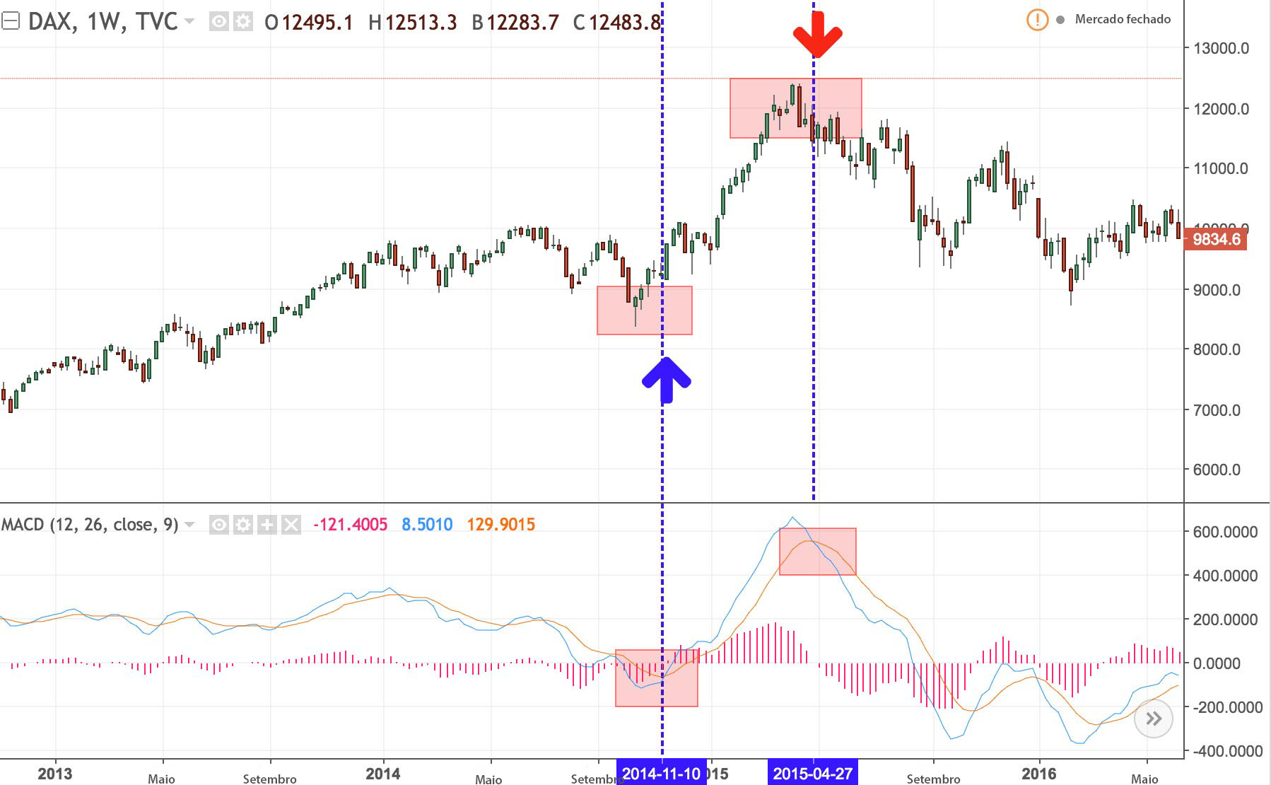
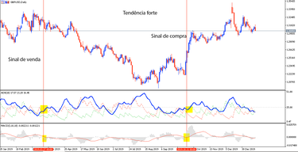
Introdução (cont.)
Minha proposta é utilizar a análise gráfica para determinar quais ações, dentro da lista do IBOVESPA (aproximadamente 70 ações), utilizando bibliotecas de reconhecimento de padrões e indicadores de tendencia como Médias Moveis, MACD, ADX e IFR.

Slide 4
Definição dos ativos - bibliotecas
Baixamos os dados individuais das ações por meio da biblioteca ‘YFinance’, que acessa os dados do YahooFinance;
Para definir as ações que irão compor o portfólio usamos as técnicas de reconhecimento de padrões em gráficos de Candlestick e projeções de índices de tendencia, para períodos diário (ultimo ano), semanal (ultimo ano) e mensal (últimos 5 anos), usando a biblioteca ‘TA-Lib’.
Para os índices de tendencia, selecionei: Médias Moveis, Average Directional Movement Index (ADX e ADXR), Índice de Força Relativa (IFR) e o Moving Average Convergence/Divergence (MACD).
Como complemento para indicar pontos ótimos de entrada ou saída, mapeei os seguintes padrões de reconhecimento: Doji, Dragon Doji, Engulfing, Hammer e Morning Star.
Gráficos foram projetados utilizando as bibliotecas ‘mplfinance’, ‘matplotlib’, ‘plotly’ e ’seaborn’.

Slide 5
Definição dos ativos - Metodologia
Índice ADX indica tendencia de alta quando a linha ADX esta acima de 25 e acima da linha ADXR (ambas em tendencia crescente).
Índice MACD indica tendencia de alta quando a linha MACD está acima da Media Móvel de 9 períodos, com ambas em tendencia crescente, e a linha Hist. esta acima de zero

Slide 6
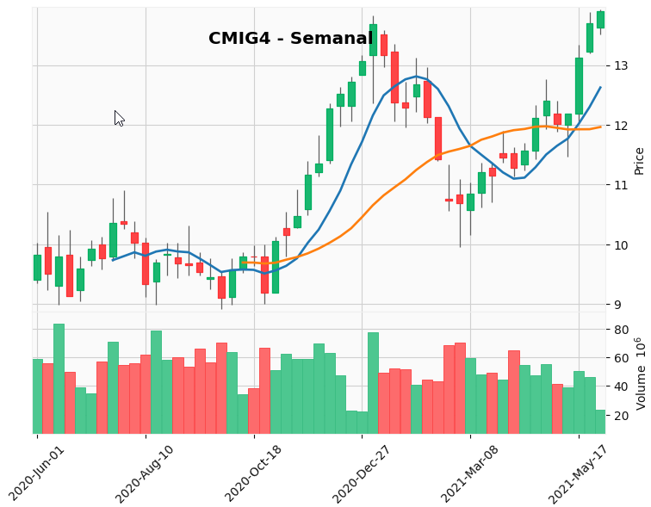
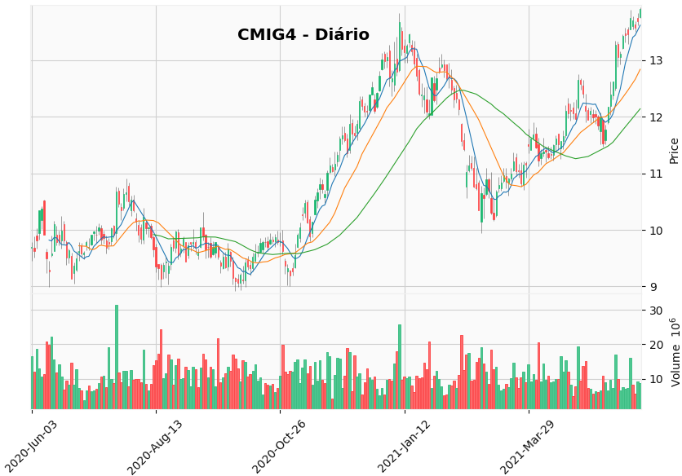
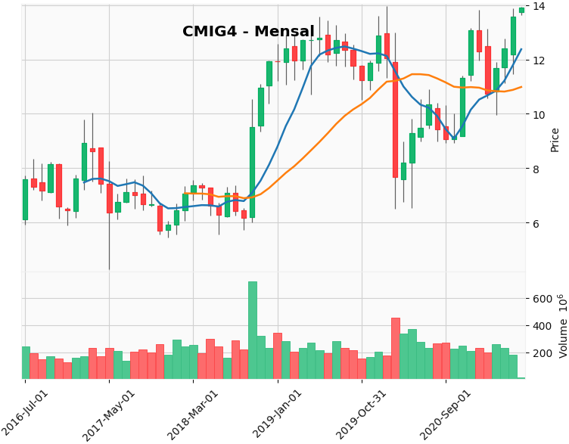
Definição dos ativos – Metodologia (cont.)
Médias Móveis indicam tendencias de alta quando as médias mais curtas estão acima das médias mais longas, e todas apontando para cima.

Slide 7
Definição do portfólio - parâmetros e bibliotecas
Para compor o nosso portfólio definimos os seguintes atívos:
PERTR4
VALE3
GOAU4
CMIG4
ITSA4
ABEV3
Período de 1 ano corrido;
Risco País = 0
Número de portfólios simulados = 1.000
Bibliotecas utilizadas:
‘yfinance’ (para baixar os valores de fechamento das ações;
‘pandas’ e ‘numpy’ para criar os Dataframes e cálculos matemáticos;
‘matplotlib’, ‘plotly’ e ’seaborn’ para as projeções gráficas

Slide 8
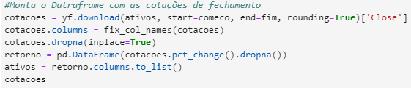

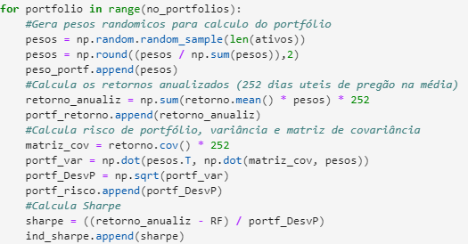
Otimização do portfólio - Metodologia
Download dos valores de fechamento de cada ativo em um Dataframe;
Cálculo dos retornos e retornos acumulados;
Cálculo de pesos, risco e índice de Sharpe.

Slide 9
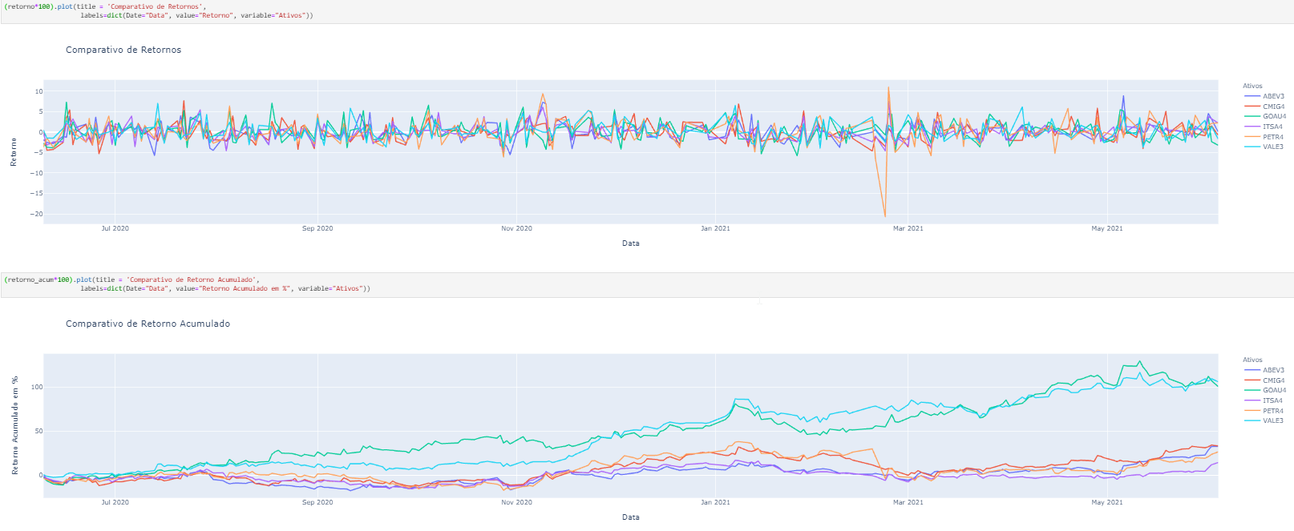
Definição do portfólio – Retornos diário e Acumulado

Slide 10
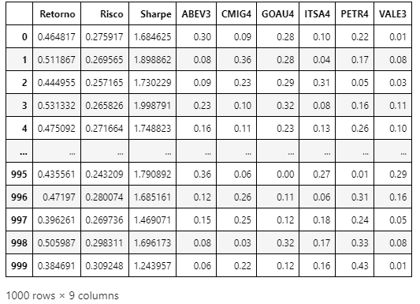
Otimização do portfólio - Metodologia
Dataframe resultado com 1.000 simulações:

Slide 11
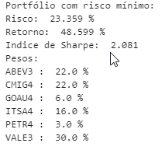
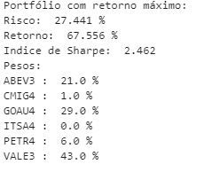
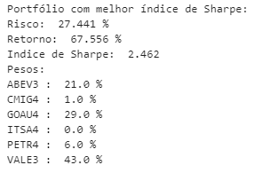
Otimização do portfólio - Resultado
Portfólio com Risco mínimo:
Portfólio com Retorno Máximo:
Portfólio com Sharpe Máximo:

Slide 12
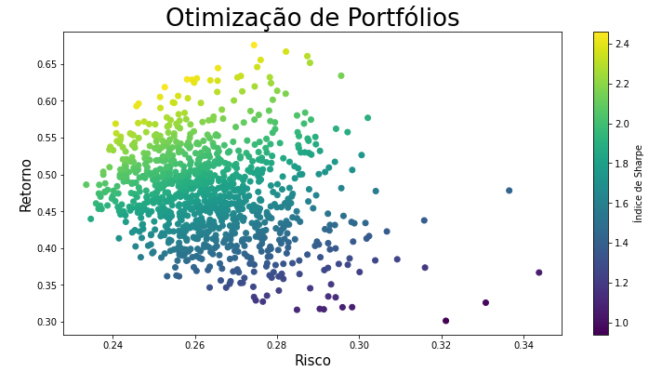
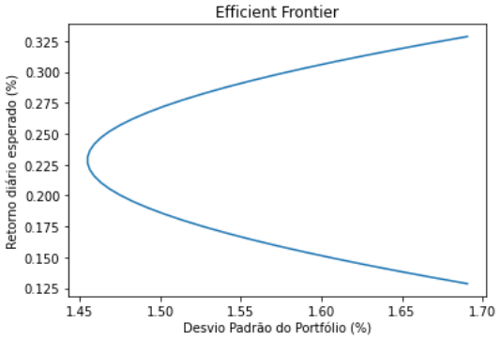
Otimização do portfólio & Fronteira Eficiente:

Slide 13
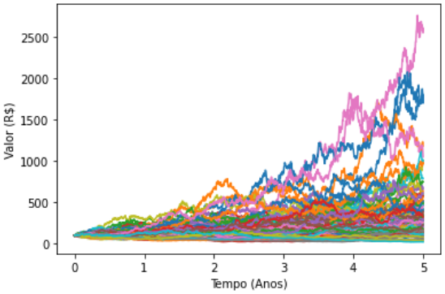
Otimização do portfólio – Simulação de Monte Carlo:
Retorno diário esperado: 0.1%
Desvio padrão do retorno: 2.5%
Tempo projetado para simulação: 5 anos
Número de simulações: 100

